Slide 1
파이썬으로 배우는 머신러닝과 딥러닝
인공지능 CHAPTER 5
윤정인 2020531001
[6주차 발표]
www.pptbizca.co.kr
Notes:
안녕하세요 인공지능의 CHAPTER 5의 발표를 맡게된 윤정인입니다.

Slide 2
Contents
지식표현
규칙
의미망
프레임
논리
명제 논리
술어 논리
술어 논리에서 추론
프롤로그
Notes:
CHATER 5에서는 지식표현, 논리, 프롤로그에 대한 내용을 학습합니다

Slide 3
지식 표현(Knowledge Representation)
지식 표현 방법의 종류
지식 표현 방법
규칙
술어 논리
의미망
프레임
Notes:
지식표현이란 지식을 컴퓨터와 사람이 동시에 이해할 수 있는 형태로 나타내는 것을 말합니다.
인공지능을 구현하기 위해 지식을 체계적으로 조직하며 저장하고, 이를 효율적으로 이용하여야 합니다.
인공지능에서 많이 사용되는 지식표현의 종류는 규칙, 술어논리, 의미망, 프레임이 있습니다.

Slide 4
지식 표현(Knowledge Representation)
지식 표현 모델
선언적 모델
절차적 모델
사실, 주장
행동, 절차
술어 논리
생성규칙 or 규칙
의미망
프레임
Notes:
앞서 나온 지식 표현 방법들을 분류 하자면, 크게 선언적 모델과 절차적 모델로 분류할 수 있습니다.
선언적 모델은 사실이나 주장을 주로 표현합니다. 절차적 모델은 행동이나 절차를 표현합니다.
이로써 지식 표현 방법의 종류 중 술어논리, 의미망, 프레임은 선언적 모델이고, 규칙은 절차적 모델입니다.

Slide 5
지식 표현(Knowledge Representation)
규칙 or 생성규칙(Production Rule)
규칙 #1
IF 비가 온다 THEN 우산을 가져간다
규칙 #2
IF 프로그램에 버그가 없다 THEN 프로그램은 올바르게 동작한다
규칙 #3
IF 습도가 높다 OR 온도가 30도 이상이다 THEN 에어컨을 가동한다
Notes:
절차적 모델인 규칙 또는 생성규칙은 전제(IF)와 결론(THEN)의 두 부분으로 구성됩니다.
규칙의 전제조건이 일치하는 경우, 규칙은 점화되고 결론 부분이 실행됩니다.
몇가지 예를 들어보겠습니다. 규칙1번의 비가 오는 전제조건이 일치한다면 우산을 가져간다 라는 결론 부분이 실행됩니다.
규칙 2번에 프로그램에 버그가 없다는 전제조건이 일치한다면 프로그램은 올바르게 동작한다 라는 결론 부분이 실행됩니다.

Slide 6


지식 표현(knowledge Representation)
규칙 or 생성규칙(Production Rule)
전문가의 지식
사용자
전문가 시스템
전문가
질의
UI
추론 엔진
지식 베이스
답변
전문가시스템에 대한 자세한 설명은 교재 CHAP 4에 있습니다!
Notes:
이러한 규칙은 일반적으로 전문가 시스템의 지식 저장 방법으로 사용됩니다.
규칙은 인간이 사고하는 방식과 아주 유사하여 지식을 입력하기가 비교적 쉽지만, 서로 상충되는 규칙들이 발생하는 경우에 충돌을 처리하기 어렵다는 단점이 있습니다.
최대 단점은 스스로 학습하여 지식을 습득하는 기능이 없다는 점 입니다.

Slide 7
지식 표현(Knowledge Representation)
의미망(Semantic Network)
노드(node)
간선(edge)
Cat (고양이)
has
Fur (털)
Vertebra (척추)
is a
has
has
Animal (동물)
is an
Mammal (포유류)
is a
Bear
(곰)
is a
is an
Whale (고래)
Fish (물고기)
lives in
Water (물)
lives in
Notes:
선언적 모델 중 하나인 의미망은 방향 그래프를 이용하여 개념 간의 관계를 나타내는 방법입니다. 그래프는 노드와 간선으로 이루어지며 노드는 사물, 개념 등을 표현하며, 간선은 사물이나 개념 사이의 관계를 표현합니다.
다음 의미망이 있습니다. Cat, Mammal ,Animal 등은 노드로 표현되어 있으며, has, is a, lives in은 ~을 가지고 있다, ~의 일종이다 등 두 노드 사이의 관계를 나타내는 간선입니다.
의미망은 매우 복잡한 개념이나 인과관계를 잘 표현할 수 있지만 지식의 양이 너무 커지면 복잡 해져서 조작이 어렵다는 단점이 있습니다. 또한 의미망의 위한 표준 지침이 없기 때문에 시스템에 따라 의미망의 형태가 달라질 수 있습니다.

Slide 8
지식 표현(Knowledge Representation)
프레임(Frame)
책을 프레임으로 표현한 예
슬롯 | 값
Publisher | 인피니티 북스
Title | 인공지능
Author | 홍길동
Edition | 초판
Year | 2019
pages | 700
Notes:
프레임은 지식표현 방법 중 하나로 의미망에서 파생되었습니다. 이는 프로그래밍 언어의 구조체나 객체와 유사하며 객체 필드에 해당하는 것은 슬롯이 됩니다.
프레임은 특정 객체와 그 속성을 묶어서 하나로 조직화 하는 방법이며 개념, 객체, 상황들을 기술하는데 유리합니다.
프레임은 객체의 속성과 값으로 이루어져 있습니다. 각각의 속성은 슬롯이라고 불리고 슬롯은 값을 가질 수 있습니다.
다음은 책을 프레임으로 표현한 예입니다. 이 프레임에서는 슬롯 publisher가 갖고있는 값은 인피니티 북스가 됩니다.
또 다른 예시를 보겠습니다.

Slide 9
지식 표현(Knowledge Representation)
프레임(Frame)
컴퓨터를 프레임으로 표현한 예
슬롯 | 값
Name | 컴퓨터
Subclass | 기계
Types | Default: Desktop if-added: Procedure INCREMENT_COMPUTER
Speed | Default: fast if-added: Procedure CALCULATE_SPEED
- 프로시저의 대표적인 형태
- if-added : 새로운 정보가 그 슬롯에 추가되어야 할 때 실행
- If-deleted : 어떤 값이 슬롯으로부터 제거될 때 실행(슬롯 값도 변경 필요)
- if-needed : 빈 슬롯에 어떤 값이 필요해질 때에 실행
Notes:
다음은 컴퓨터를 프레임으로 표현한 예입니다.
슬롯은 디폴드 값, 프레임 포인터, 프로시저를 값으로 가질 수 있습니다.
프로시저는 슬롯 값이 요구되거나, 변경되거나, 제거될 때 자동으로 작동되는 객체의 메소드 역할을 수행합니다.
프로시저의 대표적인 형태는 다음과 같습니다.
따라서 컴퓨터를 프레임으로 표현한 예에서 슬롯 Types가 기본적으로 갖고있는 값은 Desktop이며, 새로운 정보가 추가되어야 할 때 INCREMENT_COMPUTER 함수가 자동으로 실행됩니다.

Slide 10
지식 표현(Knowledge Representation)
프레임(Frame)과 상속
객체
클래스
인스턴스 프레임 (Instance Frame)
클래스 프레임 (Class Frame)
인스턴스 | IBM PC 2019 버전
클래스 | 컴퓨터
모델 | IBM PC 2019
CPU | INTEL i9
RAM | 32MB
그래픽 카드 | GeForce
가격 | 2000000
클래스 | 컴퓨터
모델
CPU
RAM | [기본값] 8MB
그래픽 카드
가격
Notes:
프레임도 인스턴스 프레임과 클래스 프레임으로 나눌 수 있는데, 인스턴스 프레임은 객체지향 프로그래밍의 객체에 해당되고 클래스 프레임은 클래스에 해당됩니다.
컴퓨터, 인간, 동물과 같이 추상적이고 일반적인 개념은 클래스 프레임이고, IBM PC 2019 버전은 인스턴스 프레임이 됩니다.
객체지향 프로그래밍과 마찬가지로 프레임에서도 상속이 지원되어 상속을 통하여 프레임의 모든 속성들이 인스턴스 프레임으로 상속됩니다.
여기서 클래스 프레임의 슬롯은 비워져 있을 수 있지만 인스턴스 프레임의 모든 슬롯은 구체적인 값을 가집니다.

Slide 11
지식 표현(Knowledge Representation)
프레임(Frame)과 상속
일부(a-part-of) 관계 표시
프레임 : 자동차
프레임 : 엔진
프레임 : 차체
프레임 : 변속기
Notes:
또한 프레임에서도 하나의 프레임이 여러가지 프레임을 포함할 수 있어 일부(a-part-of)관계도 기술할 수 있습니다.

Slide 12
지식 표현(Knowledge Representation)
프레임(Frame)의 장단점
프레임의 장점
- 각각의 독립된 프레임으로 수집되어 계층적이고 조직적인 구성이 가능하여 효율적으로 문제 해결이 가능
- 관련된 지식을 한곳으로 모을 수 있으며 일반인들도 쉽게 이해할 수 있음
프레임의 단점
- 슬롯이나 메소드에 대한 표준이 없고 복잡하기 때문에 지식을 생성하기 힘듦
- 프레임과 관련된 추론 방법이 없음
- 추론을 하려면 전문가 시스템과 결합하여 사용하여야 함
Notes:
앞서 본 전문가 시스템에선 IF-THEN 구조의 규칙을 사용하여 지식을 표현할 수 있었습니다.
만약 전문가 시스템이 주어진 문제를 해결해야 한다면 지식베이스를 탐색해야 하고, 지식베이스가 크다면 탐색시간이 오래 걸릴 것입니다.
또한 지식 베이스가 계층적이고 조직적으로 구성 되어있지 않다면 관련이 없는 지식들도 탐색해야 합니다.
이러한 전문가 시스템의 문제를 프레임은 각각의 독립된 프레임으로 수집되어 계층적이고 조직적인 구성이 손쉽게 가능하며 이를 통해 효율적인 문제해결을 함으로써 완화시킬 수 있습니다.
하지만 프레임은 슬롯이나 메소드에 대한 표준이 없고 복잡하기 때문에 지식을 생성하기 힘들며, 프레임과 관련된 추론 방법이 없습니다.
따라서 추론을 하려면 전문가 시스템과 결합해서 사용해야 하는 단점이 있습니다.

Slide 13

지식 표현(Knowledge Representation)
논리(Logic)
만약 x가 새라면 x는 날개를 가질 것이다
$\left(∀\text{x}\right)$ { is_a(x, Bird) → has(x, Wings) }
장점
- 수학적인 근거를 바탕으로 논리 개념을 자연스럽게 표현할 수 있다
- 지식의 첨가와 삭제가 용이하고 비교적 단순하다
단점
- 절차적인 지식 표현이 어렵다
- 사실의 구성 법칙이 부족하므로 실세계의 복잡한 구조를 표현하기 어렵다
Notes:
다음은 지식을 표현하기 위하여 수학이나 논리학에서 사용되는 논리를 이용할 수 있습니다.
이 중 명제 논리와 술어 논리는 수학적인 논리에 기초를 두고 있습니다.
만약 X가 새라면 X는 날개를 가질 것이다. 라는 규칙이 있다고 합시다.
이는 다음과 같이 술어 논리를 이용하여 표현할 수 있습니다.
이와 같이 지식을 표현하기 위하여 논리를 사용하는 것은 다음과 같은 장단점을 가집니다.
이어서 명제논리를 설명한 뒤 술어논리를 학습하겠습니다.

Slide 14
지식 표현(Knowledge Representation)
명제 논리
단순 명제
복합 명제
P =
마트는 월요일부터 토요일까지 영업한다
C =
오늘은 휴일이다
Q =
오늘은 일요일이다
D =
오늘은 수업이 없다
R =
오늘 마트는 영업하지 않는다
E =
C → D
복합 명제의 논리 표
A | B | NOT A | A AND B | A OR B | A→B
T | T | F | T | T | T
T | F | F | F | T | F
F | T | T | F | T | T
F | F | T | F | F | T
Notes:
기호 논리학에서 명제는 참이거나 거짓을 판별할 수 있는 문장입니다.
명제 논리 에서는 알파벳 글자를 사용하여 명제를 표현합니다.
또한 논리 연산자인 AND(∧), OR(∨), NOT(¬), →(함축, IMPLIES)과 ↔(동치)를 사용하여 단순 명제들을 결합해 복합 명제를 만들 수도 있습니다.
복합명제의 화살표 즉 함축 (Implies)은 C가 참이고 D가 거짓일 때만 E가 거짓이고, 그 외에는 E가 참입니다.
복합 명제의 참, 거짓 표는 다음과 같습니다. PPT 14p와 교재 174p를 참고하시길 바랍니다.

Slide 15
지식 표현(Knowledge Representation)
명제 논리에서의 추론
(지식) 만약 오늘이 월요일이면, 홍길동은 일하러 간다
(사실) 오늘이 월요일이다
(추론된 사실) 따라서 홍길동은 일하러 갈 것이다
Notes:
추론이란 우리가 가지고 있는 지식과 우리가 이미 알고있는 사실로부터 새로운 사실을 유추해 내는 것 입니다.
추론의 한가지 예를 들어보겠습니다.
지식은 만약 오늘이 월요일이면, 홍길동은 일하러간다.
사실은 오늘이 월요일이다.
이 지식과 사실로 추론된 사실은 따라서 홍길동은 일하러 갈 것이다. 가 됩니다.
이러한 추론은 지식표현 방법과 밀접하게 관련되어 있습니다. 지식표현 방식이 추론 방식을 결정합니다
즉, 지식을 명제논리를 이용하여 표현한다면 명제논리의 추론방식들이 사용됩니다.
동일한 방식으로 만약 의미망을 이용하여 지식을 표현한다면 추론방식도 의미망에 맞게 사용되어야 합니다.

Slide 16
지식 표현(Knowledge Representation)
명제논리 - 모더스 포넌스(Modus Ponens)
규칙 A → B 사실 A
결론 B
“홍길동이 세계일주 중이라면 → 로또에 당첨된 것이다” “홍길동은 세계일주 중이다”
“홍길동은 로또에 당첨된 것이다”
Notes:
다음으로 전문가 시스템에서 사용되는 추론 전략을 알아보겠습니다.
모더스 포넌스는 전문가 시스템에서 사용되는 가장 일반적인 추론 전략입니다.
여기 A →(implies) B와 같은 규칙이 있습니다. 이 때 A가 참인 것으로 정의하면, B가 참이라는 결론을 얻을 수 있는 논리규칙 입니다.
이처럼 명제 논리를 이용하여 추론을 하려면 명제들이 항상 참이나 거짓 중에서 하나의 값을 가지고 있어야 합니다.

Slide 17
지식 표현(Knowledge Representation)
명제 논리 - 부정 논법(Modus Tollens)
규칙 A → B 사실 NOT B
결론 NOT A
“어떤 동물이 강아지라면 → 어떤 동물은 4개의 다리를 가지고 있지 않다” “어떤 동물은 4개의 다리를 가지고 있지 않다”
“어떤 동물은 강아지가 아니다”
Notes:
부정 논법은 규칙의 결론이 거짓일 때 그 조건 또한 거짓이라고 추론하는 것입니다.
즉 어떤 동물이 강아지라면 4개의 다리를 가지고 있어야 하는데, 만약 어떤 동물이 4개의 다리를 가지고 있지 않다면
그 동물은 강아지는 아니라고 결론내리는 것입니다.

Slide 18
지식 표현(Knowledge Representation)
명제 논리 - 삼단 논법(syllogism)
규칙 A → B 사실 B → C
결론 A → C
“소크라테스는 인간이다” “인간은 죽는다”
“소크라테스는 죽는다”
Notes:
삼단 논법은 두개의 규칙을 연쇄적으로 작용시켜 새로운 규칙을 도출해내는 추론 방법입니다.
이와 같이 앞의 두개의 규칙으로부터 어떠한 인간이 소크라테스이면 그는 죽는다라는 규칙을 도출해 낼 수 있습니다.

Slide 19
지식 표현(Knowledge Representation)
술어 논리
명제 논리 : Kim has a house 술어 논리 : HAS(Kim, house)
명제 논리 : The orange is yellow
술어 논리 : YELLOW(orange)
술어 : HAS 객체 : Kim, house
술어 : YELLOW 객체 : orange
Notes:
술어논리는 명제논리보다 표현력이 풍부하여 다양한 지식을 표현할 수 있습니다.
술어논리는 하나의 명제가 객체(or 인수) 와 술어로 나누어집니다.
몇가지 예시를 통해 객체와 술어를 나누어 보겠습니다.
첫번째 예시에서 HAS는 술어이며 객체는 Kim과 House입니다.
두번째 예시에서는 Yellow는 술어이고, orange는 객체입니다

Slide 20


지식 표현(Knowledge Representation)
술어 논리(변수)
객체
객체
바둑이
야옹이
관계
HUMAN(Socrates)
FRIEND
HUMAN(x)
FRIEND
Notes:
술어논리는 1차 논리라고도 불립니다. 명제논리가 사실로만 구성된 세계를 가정한다면, 술어논리는 세계가 객체와 관계로 구성되어 있다고 간주합니다.
다음과 같이 객체는 바둑이와 야옹이고 이 둘 사이의 관계는 친구입니다. 이처럼 술어논리의 문법은 객체는 상수기호(바둑이, 야옹이, Socrates)로 나타내고 관계는 술어기호 (HUMAN, FRIEND, HAT)으로 나타냅니다.
술어논리를 이용하여 문장을 더 만들어보겠습니다.
소크라테스는 인간이다 라는 명제는 상수 Socrates와 술어 HUMAN 을 이용하여 다음과 같이 표현할 수 있습니다
또한 술어논리에서는 변수를 사용할 수 있어 x안에 들어가는 값이 인간이라면 위의 술어 논리식은 참이 됩니다.

Slide 21
지식 표현(Knowledge Representation)
술어 논리(한정사)
전칭 한정사(∀)
존재 한정사(∃)
“모든”
“적어도 하나는 존재”
All dog like cats
All dog like cats
∀x [Dog(x) → LIKES(x, cat)
∃x [Dog(x) → LIKES(x, cat)]
만약 x가 강아지라면
모든 x는 고양이를 좋아한다
만약 x가 강아지라면
고양이를 좋아하는 x가 적어도 하나는 존재한다
Notes:
술어논리는 변수의 범위를 서술하는 기호인 한정사를 사용할 수 있습니다
술어논리에는 전칭 한정사(∀) 와 존재 한정사(∃)를 사용할 수 있습니다.
전칭 한정사는 “모든”이라는 의미이고, 존재 한정사는 “적어도 하나는 존재한다”라는 의미입니다.
전칭 한정사의 표현은 만약 x가 강아지라면, 모든 x는 고양이를 좋아한다는 의미입니다.
존재한정사의 표현은 만약 x가 강아지라면, 고양이를 좋아하는 x가 적어도 하나는 존재한다는 뜻 입니다.

Slide 22
지식 표현(Knowledge Representation)
술어 논리에서 추론(전칭 인스턴스화)
∧ : AND기호
∀x [HUMAN(x) ∧ HAS_HOUSE(x) → RICH(x)] HUMAN(Kim) HAS_HOUSE(Kim)
전칭 인스턴스화 (universal instantiation)
∀x [HUMAN(Kim) ∧ HAS_HOUSE(Kim) → RICH(Kim)] HUMAN(Kim) HAS_HOUSE(Kim)
Notes:
명제논리에서 추론을 하 듯 술어논리에서도 추론을 할 수 있습니다.
첫 번째 방법은 술어 논리식을 명제 논리식으로 변환한 후에 명제 논리의 추론 기법을 적용하는 것 입니다.
이 논리식은 전칭 한정사를 사용하고 있습니다. 이것은 모든 x에 대하여 성립한다는 의미이므로 우리는 지식베이스에 나타나는 모든 상수를 대입합니다.
이를 전칭 인스턴스화라고 합니다.
그러므로 이 명제 논리의 추리 법칙을 사용하여 RICH(Kim)이라는 사실을 얻을 수 있습니다.

Slide 23
지식 표현(Knowledge Representation)
술어 논리에서 추론 (존재 인스턴스화)
∧ : AND기호
∃x [HUMAN(x) ∧ HAS_HOUSE(x)]
존재 인스턴스화 (existential instantiation)
HUMAN(C) ∧ HAS_HOUSE(C)
Notes:
존재한정사가 들어있는 논리식이 있습니다.
위 논리식은 집을 가지고 있는 인간이 적어도 하나는 있다는 뜻 입니다.
이때 조건을 만족하는 상수를 하나 도입합니다. 이를 스콜렘 상수라고 합니다.
스콜렘 상수를 도입하고 나면 이러한 논리식이 나옵니다. 이를 존재 인스턴스화 라고 합니다.
존재 인스턴스화는 한번만 적용해야 하며, 존재 인스턴스화를 적용하면 존재 한정사는 폐기하여도 됩니다.

Slide 24
지식 표현(Knowledge Representation)
정형식
항 (term)
원자(atom)
상수, 변수, 함수 (x, john, father-of)
술어가 항을 인수로 취한 것 HUMAN(x), PILOT(father-of(john))
Notes:
도출을 사용하려면 모든 지식이 정형식으로 표현되어야 합니다. 정형식을 정의하기 위해서는 항과 기초공식을 먼저 정의하여야 합니다.
먼저 항은 상수, 변수, 함수를 표현합니다.
원자는 술어가 항을 인수로 취한것을 말합니다. 원자나 이것의 부정을 리터럴 이라고 합니다.
이제 항과 원자를 학습했으니 정형식을 도출해보겠습니다.

Slide 25
지식 표현(Knowledge Representation)
정형식
1. 원자는 정형식이다.
2. P와 Q가 정형식이면 ¬P, P∨Q, P∧Q, P→Q도 형식적이다.
3. P가 정형식이면 ∀x P(x)와 ∃x P(x)도 정형식이다.
4. 정형식은 위의 규칙을 반복하여서 형성이 가능하다.
정형식이 아닌 문장
정형식
∀P ∀y (P(x) ∨ Q(y)) → Q(b)
MAN(¬Socrates)
father-of(MAN, john)
전칭 한정사가 술어 P에 적용되어 있음
∀x ∀y (P(x) ∨ Q(y)) → Q(b)
¬MAN(Socrates)
MAN(father-of(john))
상수항 앞에 부정 연산자가 있음
함수가 술어 MAN을 인수로 취하고 있음
Notes:
정형식은 다음과 같이 재귀적으로 정의됩니다.
한가지 예시로, 정형식이 아닌 문장을 보겠습니다.
첫 번째 문장은 전칭 한정사가 술어 P에 적용되어 있습니다. 이는 일차 술어 논리에서 금지됩니다.
두 번째 문장은 상수항 앞에 부정연산자가 있습니다. 부정 연산자는 원자 앞에 있어야 합니다.
세 번째 문장은 함수 father-of가 술어 MAN을 인수로 취하고 있습니다. 술어는 반드시 항만을 인수로 취할 수 있습니다.

Slide 26

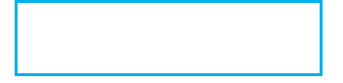
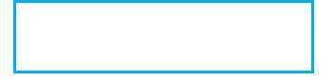
지식 표현(Knowledge Representation)
도출
논리곱 표준형 (CNF)방식
절
(P$1 ∨$P$1 ∨ ⋅⋅⋅$)
∧
(Q$1 ∨$Q$1 ∨ ⋅⋅⋅$)
∧
(Z$1 ∨$Z$1 ∨ ⋅⋅⋅$)
논리 합
논리 곱
Notes:
정형식으로의 표현이 완료되었으니 이어서 도출을 학습하겠습니다.
도출은 리터럴과 부정 리터럴을 가지고 있는 2개의 절을 조합하여서 새로운 절을 생성하는 방법입니다. (이거 새로 만들어야할듯)
하지만 최종적으로 도출을 사용 하려면 지식 베이스에 있는 모든 문장을 논리 곱 표준형(CNF)으로 변형하여야 합니다.
CNF는 절에 있는 리터럴은 논리합으로, 절과 절사이는 논리곱으로 이루어집니다.

Slide 27
지식 표현(Knowledge Representation)
도출
1. 함축 기호 →를 제거한다.
2. 부정 기호를 기초 공식 안으로 이동한다. 드모르간의 법칙을 이용하여 부정의 범위를 줄인다.
3. 전칭 한정사 변수의 이름을 다르게 변경한다.
4. 존재 한정사에 의하여 한정되는 변수를 함수로 대처하고 존재 한정사를 제거한다.
5. 모든 전칭 한정사를 생략하고, 논리곱 정규형으로 변환한다.
6. 모든 논리곱 기호를 생략한다.
Notes:
최종적으로 도출을 사용하기 위해 일반 문장을 절의 형태로, 생성된 절들을 CNF로 변환해야 합니다.
이 순서는 하나의 문장을 절의 형태로 변형하는 과정입니다.
이 과정을 따라서 문장을 CNF로 변환해보겠습니다.

Slide 28
지식 표현(Knowledge Representation)
도출
전칭 한정사 삭제 함축 기호 삭제
문장
술어 논리
CNF
모든 그리스인은 유럽인이다.
호머는 그리스인이다.
따라서 호머는 유럽인이다.
∀x P(x) → Q(x)
P(a)
Q(a)
$\text{¬}$P(x) ∨ Q(x)
P(a)
Q(a)
$\text{¬}$P(a) ∨ Q(a)
P(a)
Q(a)
Notes:
문장을 절의 형태로 변형하여 도출하는 과정입니다.
다음과 같은 일반 문장을 술어 논리로 변환하면 다음과 같습니다.
이 술어 논리를 CNF로 변환하기 위해서는
함축기호 →를 제거한 뒤, 리터럴의 논리합으로 만듭니다.
모든 전칭 한정사를 제거한 뒤, 부정(¬)기호를 삽입합니다.

Slide 29
지식 표현(Knowledge Representation)
도출
문장
술어 논리
CNF
① 모든 강아지는 포유류 이다.
② 바둑이는 강아지이다.
③ 바둑이는 포유류이다.
④ 모든 포유류는 우유를 먹는다.
① ∀x (DOG(x) → MAMMAL(x))
② DOG(badook)
③ MAMMAL(badook)
④ ∀x (MAMMAL(x) → MILK(x))
① ¬ DOG(x) ∨ MAMMAL(x)
② DOG(badook)
③ MAMMAL(badook)
④ ¬ MAMMAL(x) ∨ MILK(x)
Notes:
다음과 같은 3단 추론이 있습니다.
위의 문장을 술어 논리식으로 변환하면 다음과 같습니다.
술어 논리식의 전칭 한정사를 제거하고, 함축기호를 제거하여 CNF로 변환합니다.

Slide 30
지식 표현(Knowledge Representation)
도출
1. 증명하고자 하는 사실을 부정하여 절들의 리스트에 추가한다.
2. 지식 베이스의 문장들을 CNF형태로 변환한다.
3. 도출할 수 있는 절의 쌍이 더 이상 없을 때 까지 다음을 반복한다.
3.1 도출할 수 있는 절의 쌍을 찾아 도출한다.
3.2 도출 절을 절들의 리스트에 추가한다.
3.3 NIL이 유도되면, 증명하고자 하는 사실이 참이다.
4. 증명하고자 하는 사실이 거짓이다.
Notes:
앞선 도출과정을 거쳐 절들의 리스트가 만들어졌습니다.
이 절들의 리스트를 이용하여 어떠한 새로운 사실을 증명할 수 있습니다.
사실을 증명하는것은 다음과 같은 순서로 이루어집니다.
이 순서를 따라가며 새로운 사실을 증명해보겠습니다.

Slide 31
지식 표현(Knowledge Representation)
도출에 의한 증명
부정으로 만들어서 리스트에 추가
절들의 리스트
증명하고 싶은 사실
① ¬ DOG(x) ∨ MAMMAL(x)
② DOG(badook)
③ MAMMAL(badook)
④ ¬ MAMMAL(x) ∨ MILK(x)
⑤ ¬ MILK(badook)
① ¬ DOG(x) ∨ MAMMAL(x)
② DOG(badook)
③ MAMMAL(badook)
④ ¬ MAMMAL(x) ∨ MILK(x)
MILK(badook)
Notes:
도출과정을 거쳐 만들어진 절들의 리스트가 있습니다.
이 절에 MILK(badook)과 같은 사실을 새로 증명하고 싶다면, 기존의 리스트에 새롭게 증명하고 싶은 사실의 부정을 만들어 리스트에 추가시킵니다.

Slide 32
지식 표현(Knowledge Representation)
도출에 의한 증명
① ¬ DOG(x) ∨ MAMMAL(x)
② DOG(badook)
③ MAMMAL(badook)
④ ¬ MAMMAL(x) ∨ MILK(x)
⑤ ¬ MILK(badook)
도출 법칙
① ¬ DOG(x) ∨ MAMMAL(x)
④ ¬ MAMMAL(x) ∨ MILK(x)
합치기
⑥ ¬ DOG(x) ∨ MILK(x)
Notes:
증명하고 싶은 사실이 추가된 리스트를 도출법칙을 적용하여 새로운 문장을 도출합니다.
이 예시에서는 1번과 4번의 문장을 합쳐 새로운 문장을 만듭니다.

Slide 33
① ¬ DOG(x) ∨ MAMMAL(x)
④ ¬ MAMMAL(x) ∨ MILK(x)
⑥ ¬ DOG(x) ∨ MILK(x)
전 단계에서 만들었던 문장
⑥ ¬ DOG(x) ∨ MILK(x)
② DOG(badook)
{ x/badook }
x를 badook으로 단일화
MILK(badook)
MILK(badook)
⑤ ¬MILK(badook)
NIL
NIL값이 도출된다면 증명하고자 하는 것은 참이라는 결론
Notes:
여기서 ②번문장은 하나의 리터럴이고, 이 또한 부정을 이용해 없앨 수 있습니다.
②번문장의 부정은 새롭게 만들어진 ⑥번문장에 있습니다. 하지만 ②번 문장에서는 상수 badook이 사용되었고, ⑥번 문장에서는 전칭 한정사 x가 사용되었습니다.
이러한 과정에서는 DOG(x)를 DOG(badook)으로 단일화 시킬 수 있습니다. 즉, x를 badook으로 대체하는 것 입니다. 그 결과 MILK(badook)문장이 도출되었습니다.
마지막으로 이제까지 남아있는 문장 중에서 우리가 부정하여 새롭게 등록시켰던 ⑤번 문장은 ⑥번과 ②번 문장의 조합으로 인해 나왔던 MILK(badook)으로 인해 없어지게 되어 NIL값이 나오게 됩니다.
따라서 우리가 증명하고자 하는 것은 참이라는 결론을 내릴 수 있습니다.

Slide 34
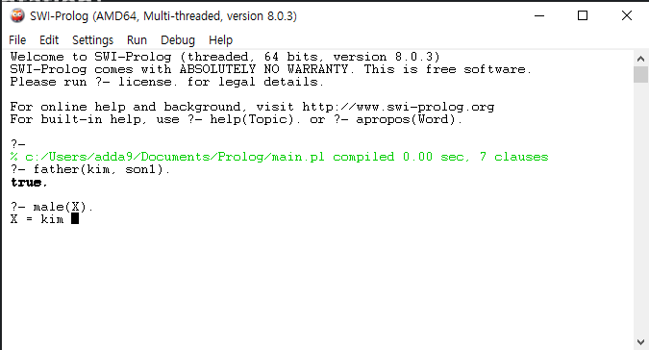
지식 표현(Knowledge Representation)
프롤로그
Download : https://www.swi-prolog.org/

Slide 35
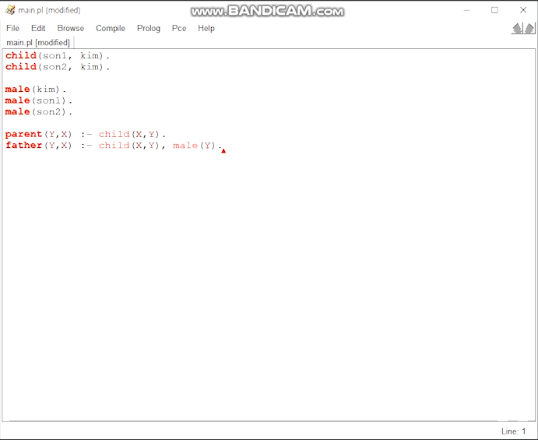
지식 표현(Knowledge Representation)
프롤로그
1. [File] – [New]를 실행한 뒤 파일명을 [main.pl]로 설정하고 다음과 같이 코드 작성
Notes:
child(son1, kim).
child(son2, kim).
male(kim).
male(son1).
male(son2).
parent(Y,X) : - child(X,Y).
father(Y,X) : - child(X,Y), male(Y).

Slide 36
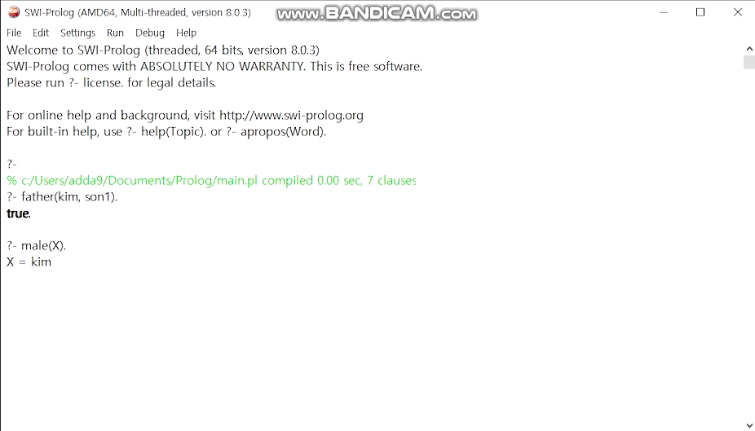
지식 표현(Knowledge Representation)
프롤로그
2. 작성이 완료되면 다시 Prolog로 돌아와 [File] – [Consult]를 클릭하여 [main.pl]파일 불러오기
3. 사진과 같이 참이나 거짓 혹은 조건을 만족하는 문장을 입력해보기

Slide 37
THANK YOU

